Slide 1
CHOIX TYPOGRAPHIQUE

Slide 2
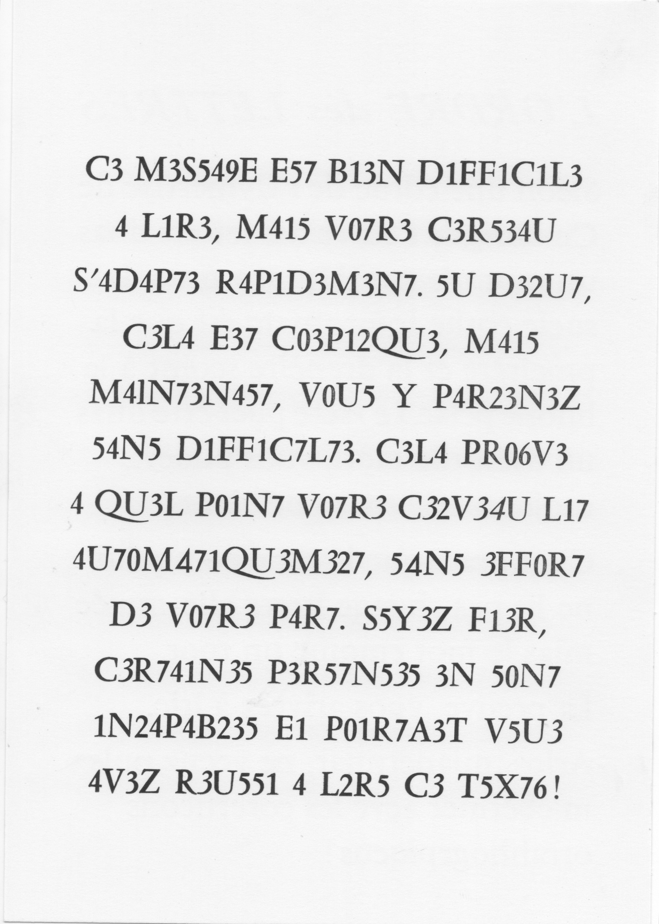

Slide 3
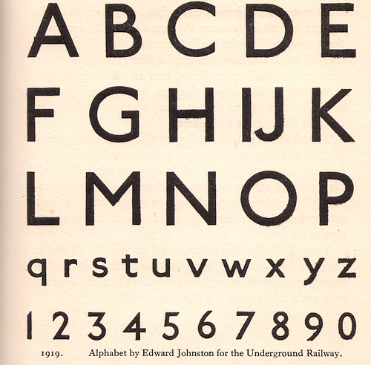

Premier caractère sur-mesure

Slide 4
1 - Sens & Typographie

Slide 5
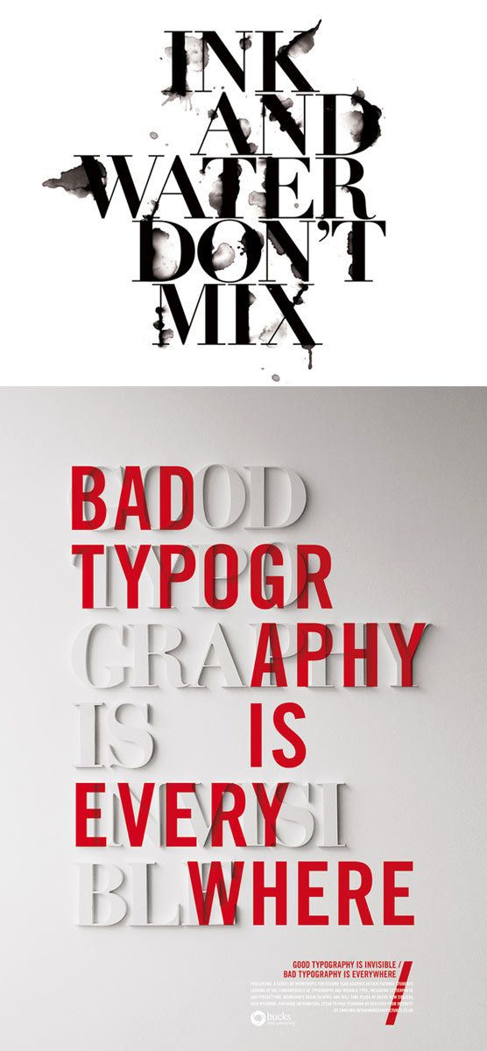

Slide 6


Slide 7


Slide 8


Slide 9
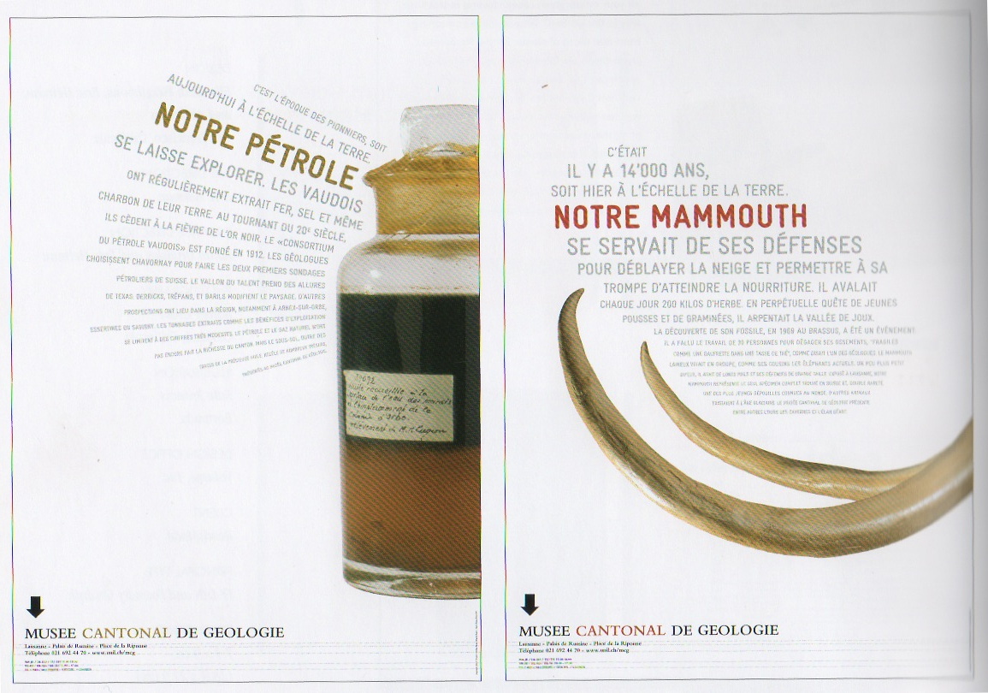

Slide 10
2 - La typo comme identité

Slide 11
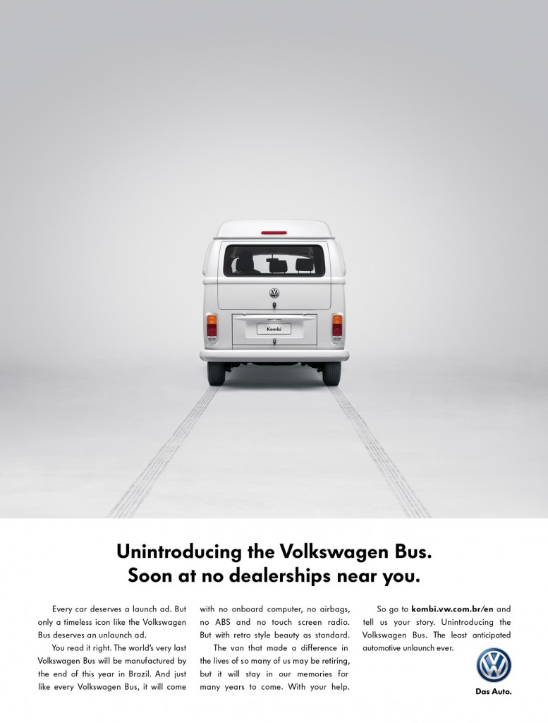
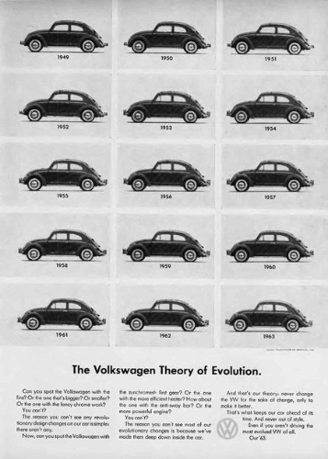

Slide 12




Slide 14
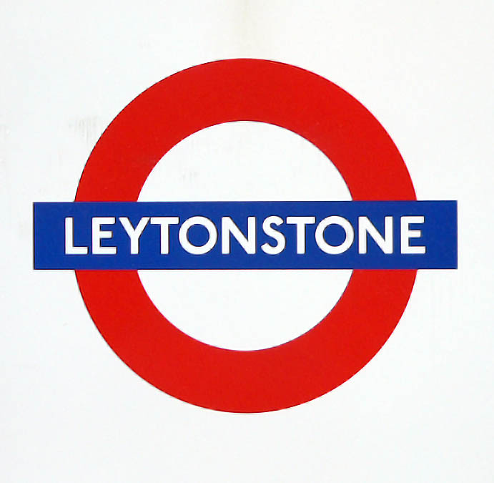
Johnston – Métro de Londres

Slide 16
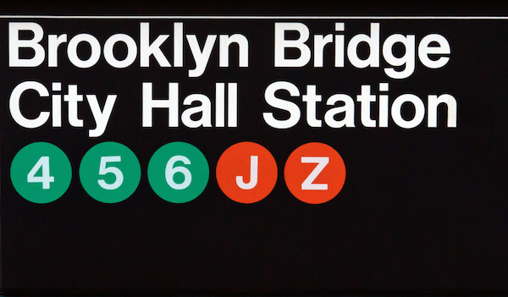
Helvetica – Métro de NYC

Slide 18

Parisine – Métro de Paris

Slide 19
3 - Adéquation

Slide 20

Adéquation au sujet

Slide 21
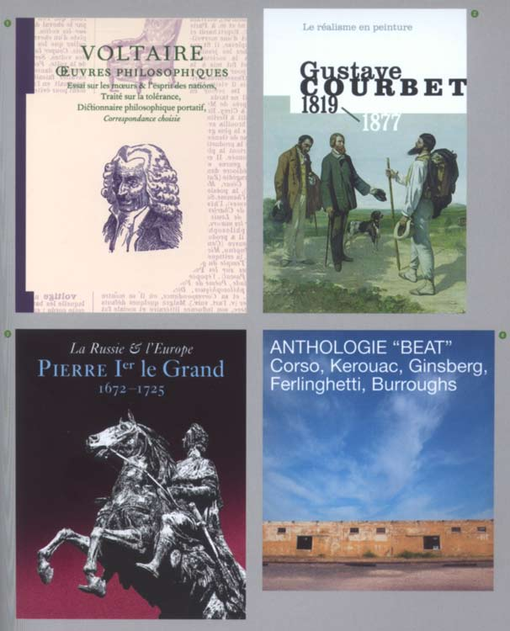
Adéquation historique

Slide 22

Adéquation sensible

Slide 23
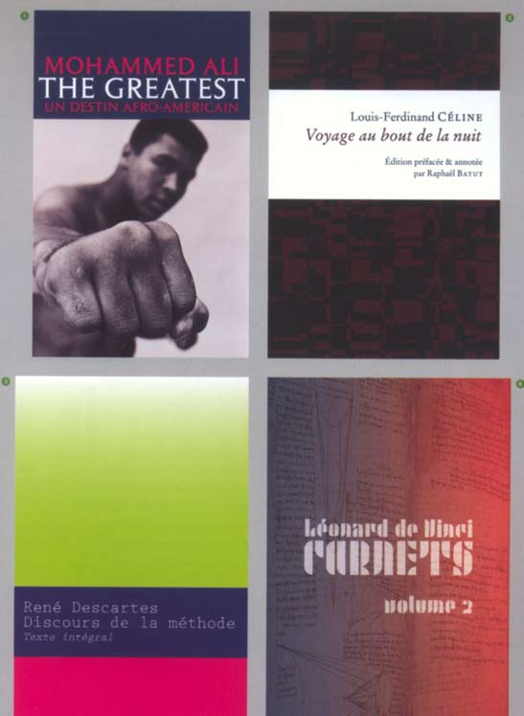
Adéquation associatif

Slide 24
4 - Fonderies historiques et contemporaines

Slide 25
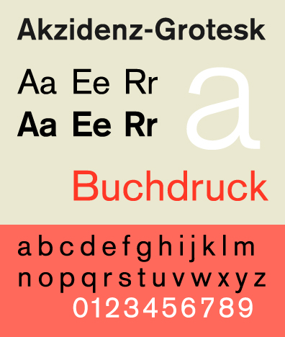
Herman Berthold

Slide 26
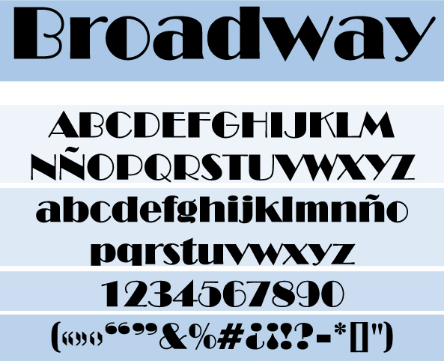
ATF
American Type Fonders

Slide 27
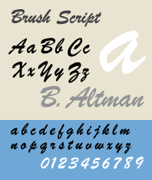
ATF
American Type Fonders

Slide 28
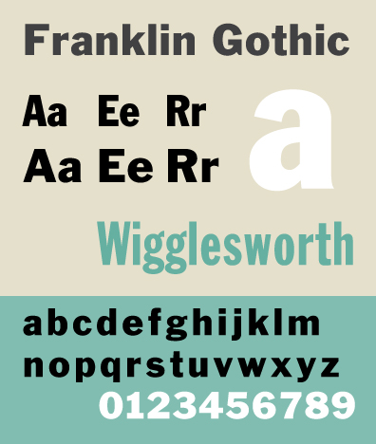
ATF
American Type Fonders

Slide 29
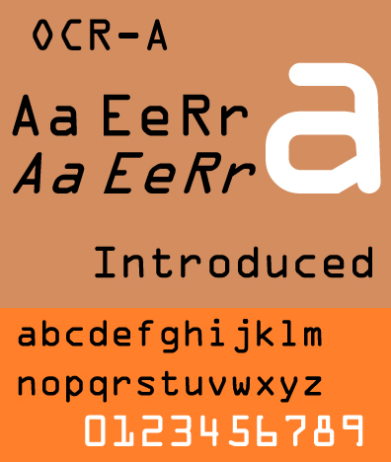
ATF
American Type Fonders

Slide 30
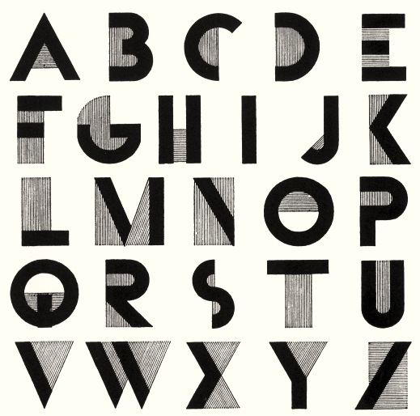
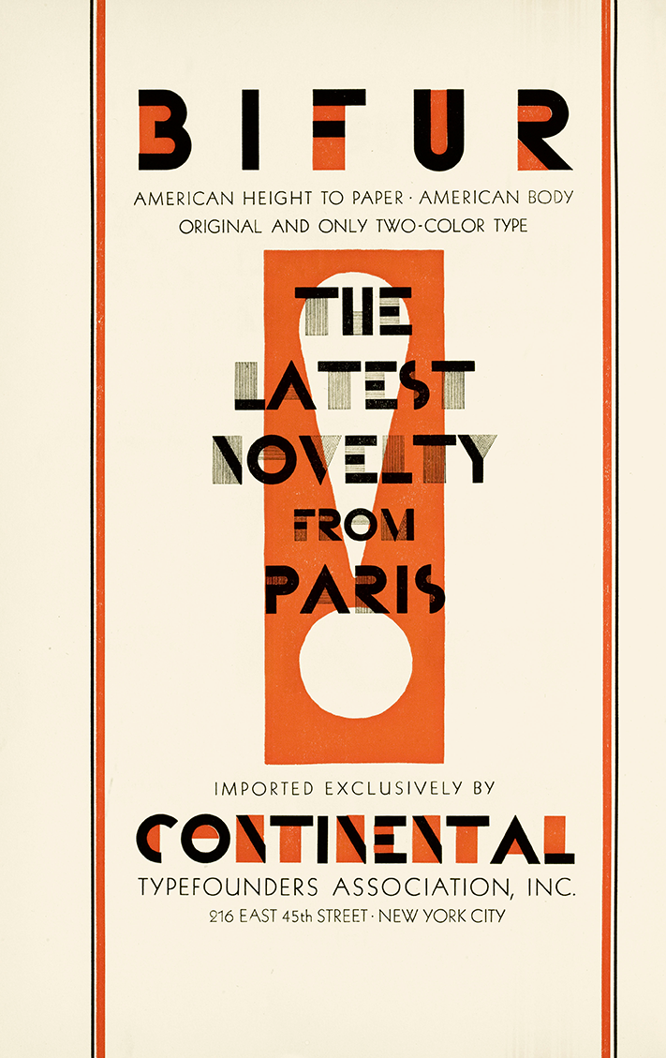
Deberny et Peignot

Slide 31
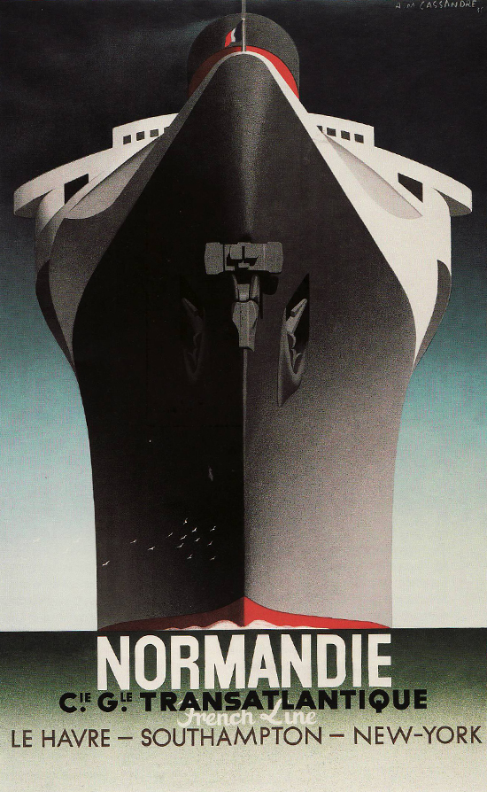
Deberny et Peignot

Slide 32
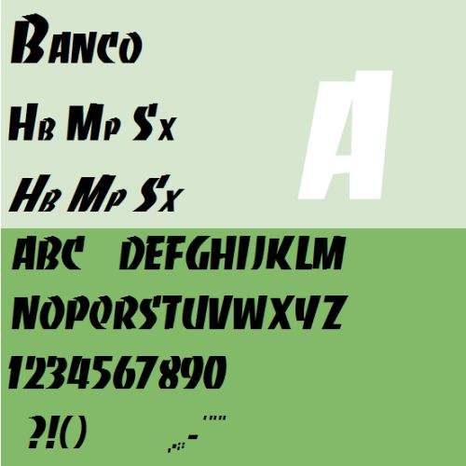
Olive

Slide 33
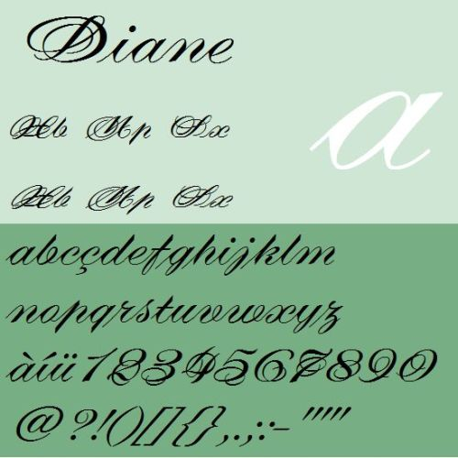
Olive

Slide 34
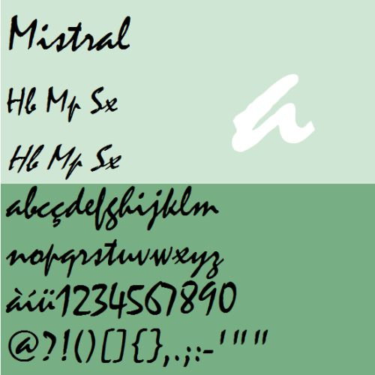
Olive

Slide 35
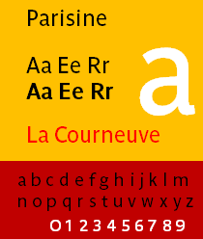
Typofondrie

Slide 36
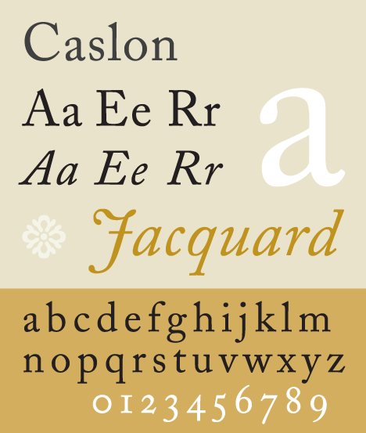
Caslon

Slide 37
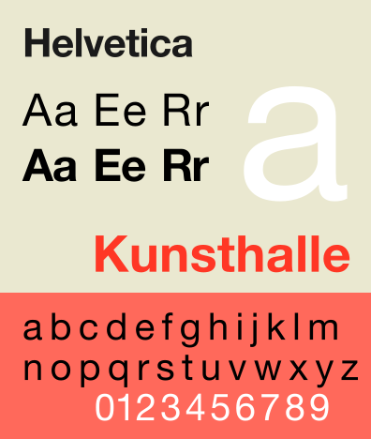
Haas

Slide 38







